Slide 1




ĐỊA LÝ- LỚP 5 - TUẦN 29
Châu Đại Dương
và châu Nam Cực

Slide 2
Khởi động

Slide 3
Châu Mĩ đứng thứ mấy về diện tích trong các châu lục trên thế giới?
a)1
b) 2
c) 3

Slide 4
Châu Mĩ nằm ở bán cầu nào?
a) Bán cầu Nam
b) Bán cầu Bắc
c) Bán cầu Tây

Slide 5
Đồng bằng A -ma -dôn nằm ở?
a) Bắc Mĩ
b) Trung Mĩ
c) Nam Mĩ

Slide 6
Thứ năm ngày 30 tháng 3 năm 2023
Địa lí
Châu Đại Dương
và châu Nam Cực

Slide 7
Các nội dung chính cần tìm hiểu
1. Vị trí địa lí, giới hạn của Châu Đại Dương.
2. Đặc điểm tự nhiên của Châu Đại Dương.
3. Người dân và hoạt động kinh tế của Châu Đại Dương.
4. Tìm hiểu về Châu Nam Cực.

Slide 8
Thứ tư ngày 5 tháng 4 năm 2023
Địa lí: Châu Đại Dương và châu Nam Cực
Hoạt động 1:
Vị trí địa lí, giới hạn
của châu Đại Dương.

Slide 9
Dựa và hình 1:
+ Châu Đại Dương gồm những phần đất nào ?
+ Cho biết lục địa Ô- x trây- li- a nằm ở bán cầu Nam hay bán cầu Bắc ?
+ Đọc tên và chỉ vị trí một số đảo, quần đảo thuộc Châu Đại Dương.

Slide 10
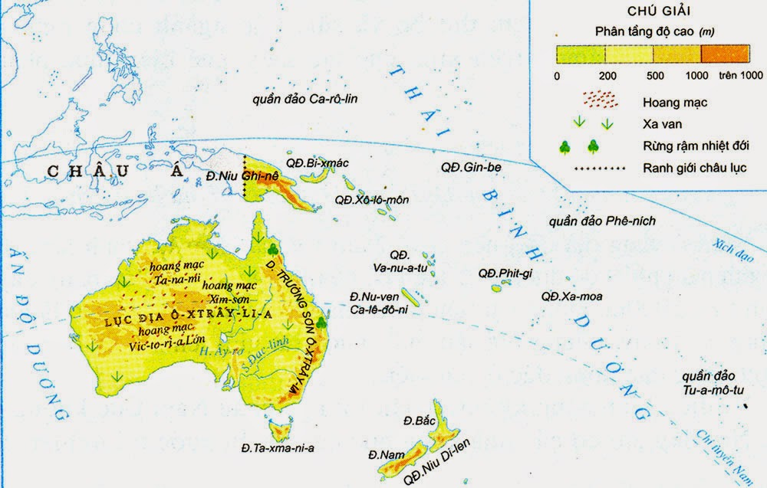
Châu Đại Dương gồm những phần đất nào?
Hình 1. Lược đồ tự nhiên châu Đại Dương

Slide 11
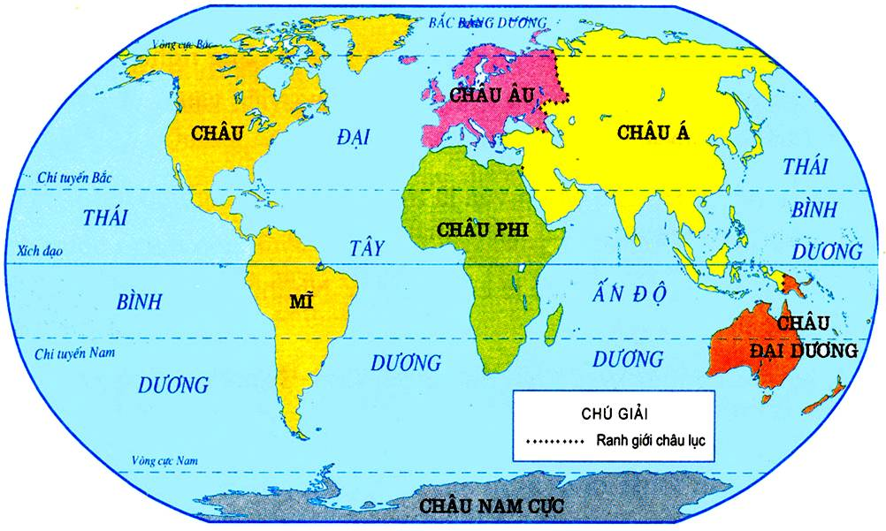
Cho biết lục địa Ô- x trây- li- a nằm ở bán cầu Nam hay bán cầu Bắc?
Lược đồ các châu lục và đại dương

Slide 12
Đọc tên và chỉ vị trí một số đảo, quần đảo thuộc Châu Đại Dương.
Hình 1. Lược đồ tự nhiên châu Đại Dương

Slide 13
Vị trí địa lí, giới hạn của Châu Đại Dương
- Châu Đại Dương gồm lục địa Ô- x trây- li- a, các đảo và quần đảo ở trung tâm và Tây Nam Thái Bình Dương.
- Lục địa Ô- xtrây- li- a nằm ở bán cầu Nam

Slide 14
Thứ tư ngày 5 tháng 4 năm 2023
Địa lí: Châu Đại Dương và châu Nam Cực
Hoạt động 2:
Đặc điểm tự nhiên của
Châu Đại Dương.

Slide 15
Thứ tư ngày 5 tháng 4 năm 2023
Địa lí: Châu Đại Dương và châu Nam Cực
THẢO LUẬN NHÓM ĐÔI
Dựa vào thông tin trong sách giáo khoa trang 126, hoàn thành phiếu học tập.

Slide 16
PHIẾU HỌC TẬP
Châu Đại Dương
Tiêu chí
Lục địa Ô- xtrây- li- a
Các đảo và quần đảo
Khí hậu
khô hạn, phần lớn diện tích là hoang mạc và xa-van
Khí hậu nóng ẩm.
- Thực vật: bạch đàn và cây keo mọc ở nhiều nơi.
- Động vật: độc đáo như căng-gu-ru, gấu cô-a-la,…
Động vật và thực vật
Rừng rậm hoặc rừng dừa bao phủ

Slide 17
Thực vật và động vật độc đáo

Slide 18
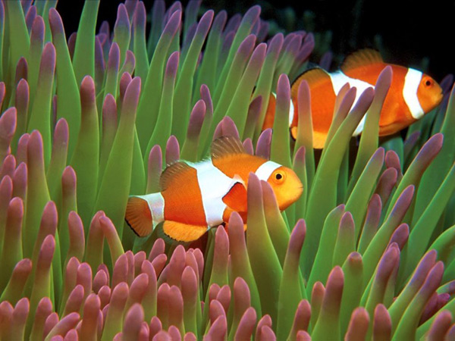
Cá hề

Slide 19
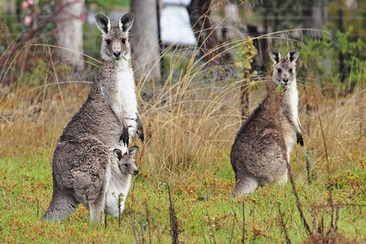
Căng- gu- ru

Slide 20
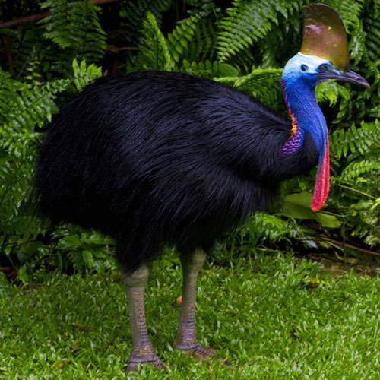
Đà điểu Châu Úc

Slide 21
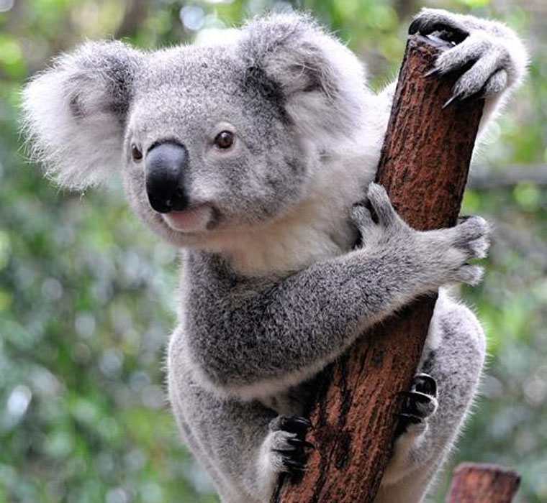
Gấu cô- a- la

Slide 22
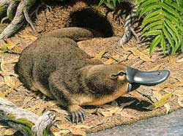
Thú mỏ vịt

Slide 23
Thứ tư ngày 5 tháng 4 năm 2023
Địa lí: Châu Đại Dương và châu Nam Cực
Hoạt động 3:
Người dân và hoạt động
kinh tế của Châu Đại Dương.

Slide 24
THẢO LUẬN NHÓM ĐÔI
+ Dựa vào bảng số liệu ở bài 17, em hãy nêu nhận xét về số dân của châu Đại Dương.
+ Dân cư ở lục địa Ô- xtrây- li- a và các đảo có gì khác ?
+ Trình bày đặc điểm kinh tế của Ô- xtrây- li- a.

Slide 25
Bảng số liệu về dân số các châu lục
Dân số năm 2004
( triệu người )
Châu lục
Châu Á
4054
Châu Âu
941
Châu Mĩ
973
Châu Phi
732
Châu Đại Dương
34,4
Châu Nam Cực

Slide 26
Châu Đại Dương có số dân ít nhất trong các châu lục có dân cư sinh sống.

Slide 27


Người da trắng
( Lục địa Ô- x trây- li- a và quần đảo Niu Di- len )
Dân cư
Người bản địa ( Trên các đảo khác ) có da màu sẫm, mắt đen, tóc xoăn.

Slide 28
Kinh tế
- Xuất khẩu lông cừu, len, thịt bò và sữa.
- Công nghiệp năng lượng, khai khoáng, luyện kim, chế tạo máy, chế biến thực phẩm
Ô- x trây- li- a là nước có nền kinh tế phát triển nhất ở châu lục này.

Slide 29
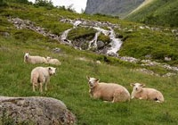
Chăn nuôi cừu lấy lông

Slide 30
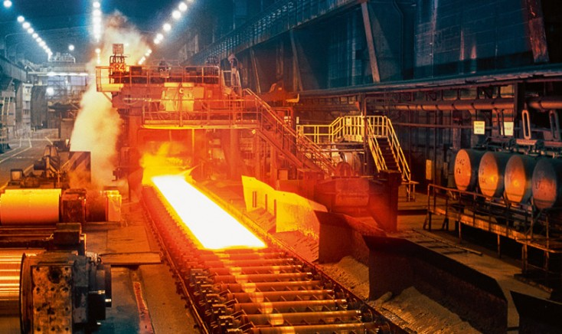
Luyện kim

Slide 31
Kết luận: Châu Đại Dương
Gồm lục địa Ô- x trây- li- a, các đảo và quần đảo ở trung tâm và Tây Nam Thái Bình Dương.
Khí hậu khô hạn
Thực vật và động vật độc đáo
Ô- x trây- li- a là nước có nền kinh tế phát triển nhất ở châu lục này.

Slide 32
Thứ tư ngày 5 tháng 4 năm 2023
Địa lí: Châu Đại Dương và châu Nam Cực
Hoạt động 4:
Tìm hiểu về
Châu Nam Cực.

Slide 33
Lược đồ các châu lục và đại dương

Slide 34
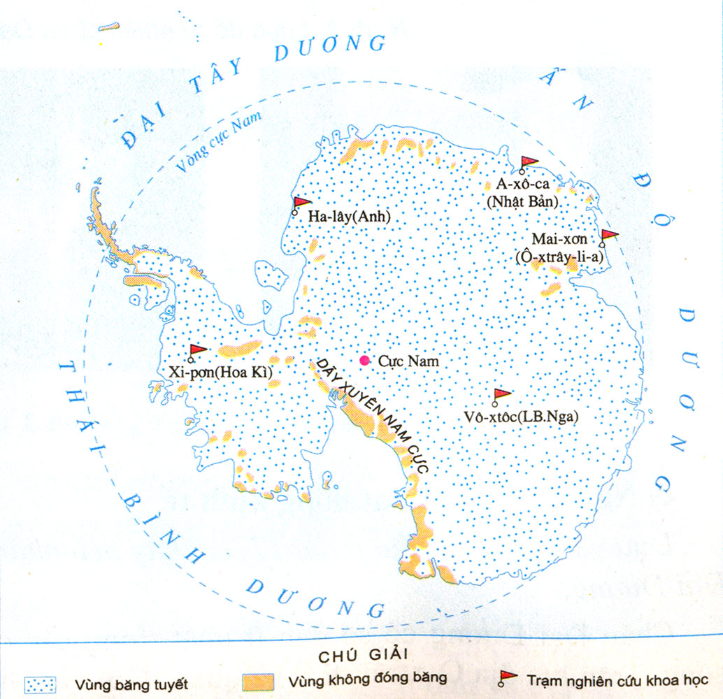
Vị trí địa lí của châu Nam Cực
Lược đồ châu Nam Cực

Slide 35
Đặc điểm của
Châu Nam Cực
- Châu lục lạnh nhất thế giới
- Động vật tiêu biểu nhất là chim cánh cụt
- Không có dân cư

Slide 36
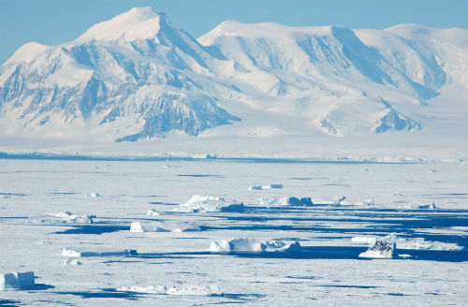
Châu Nam Cực

Slide 37
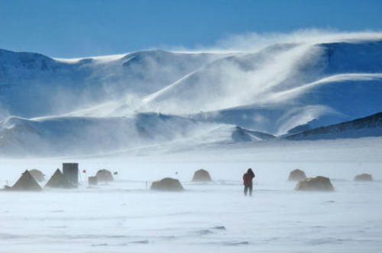
Gió " sát thủ " vận tốc 100 m/ giây

Slide 38
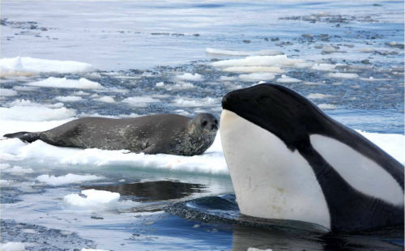
Cá voi

Slide 39

Hải cẩu

Slide 40
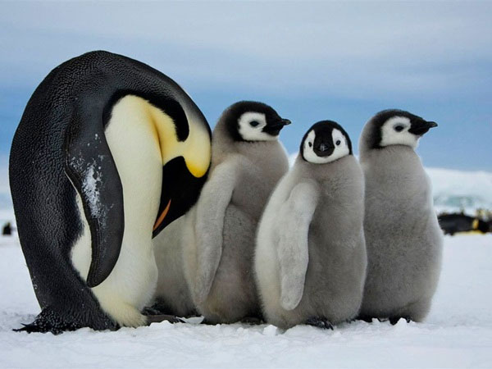
Chim cánh cụt

